Slide 1
Python 模組與套件
Package, Module, Import

Slide 2
Module（模組）
一個（.py）檔案就是一個模組（Module）
Python 運作的基礎，可以想像成電腦的驅動程式，每個模組都如同一個驅動程式
為什麼需要模組？
把定義或需要執行的程式，依照不同功能分類成不同的（.py）檔
分類後較容易管理我們的程式碼

Slide 3
Module（模組）
套件（Package）就是一堆模組（.py）檔的集合，通常我們會把相似功能的模組收入一個套件
如何定義一個套件？
只要創建一個資料夾，並在這資料夾裡創建一個（__init__.py）檔，這資料夾就成為一個套件
Practice: Module_Package.ipynb

Slide 4
Python 物件導向
Class, Member, Function

Slide 5
物件導向概念
物件導向要分成兩個詞來看
物件：就是「資料」
導向：大量製造同類資料的方法
定義物件的「設計圖」，就可以不斷依照設計圖產生物件
Ex. 有飛機的設計圖，就可以不斷地製造出飛機
主要的用意就是為了「重複使用」

Slide 6
物件基本要素
構成物件的基本要素
成員（屬性 or 擁有物）：
人有「身高」、「體重」等等，都是一個人的成員
函式（技能）：
人會「跑步」、「游泳」等等，都是一個人擁有的技能

Slide 7
繼承
是「is a（是一種）」的關係
Ex. 「超人」繼承「人」，也就是「超人」是一種「人」
又可以想像成是繼承所有父類別設計圖的定義（無論是成員 or 方法），然後加入更多的定義（超人擁有比人更嚴謹的定義）
Practice: ObjectOriented.ipynb

Slide 8
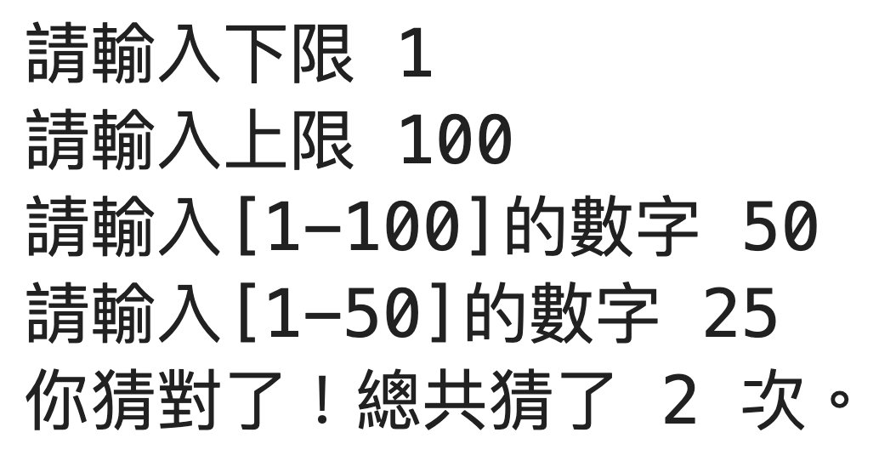
實作遊戲（終極密碼）
請以物件導向的概念實作一台終極密碼機器包含：
有正確答案、下限、上限（answer, min, max）
記錄總共猜的次數（guess_times）
兩個技能（函式）
猜（guess）
回傳新的上下界（returnInterval）
範例輸出：
Practice: Game3.ipynb

